Slide 1
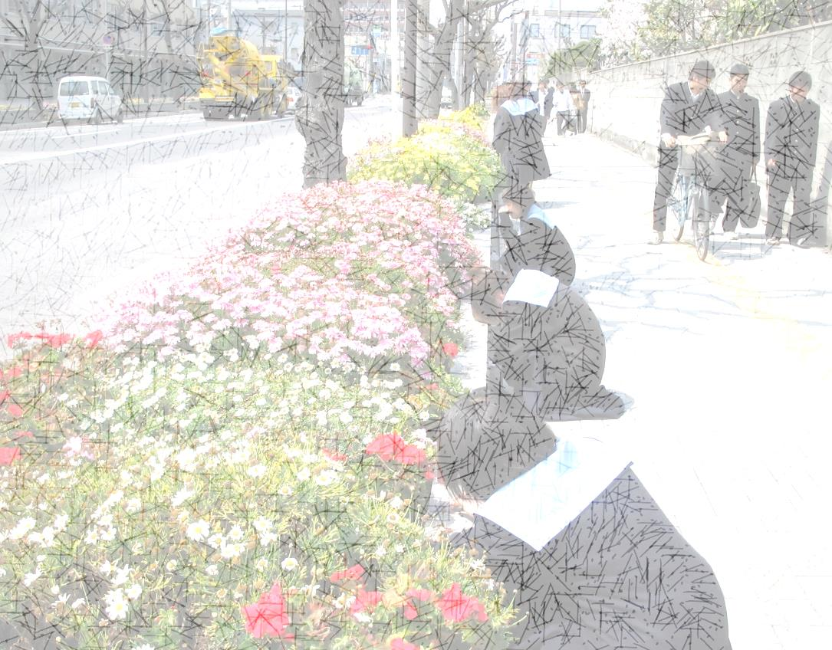
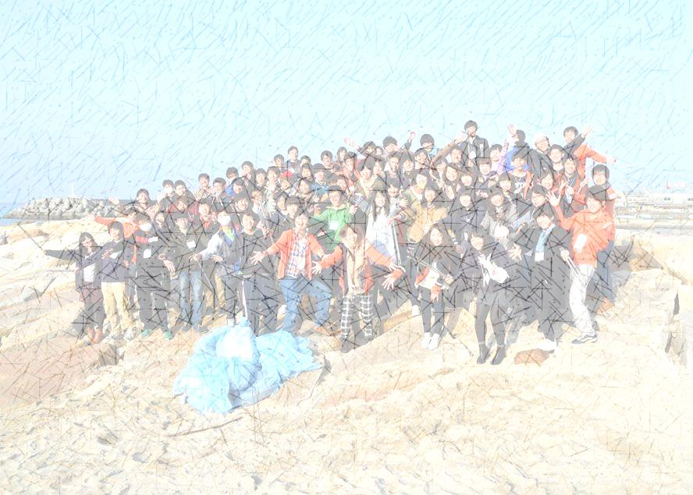
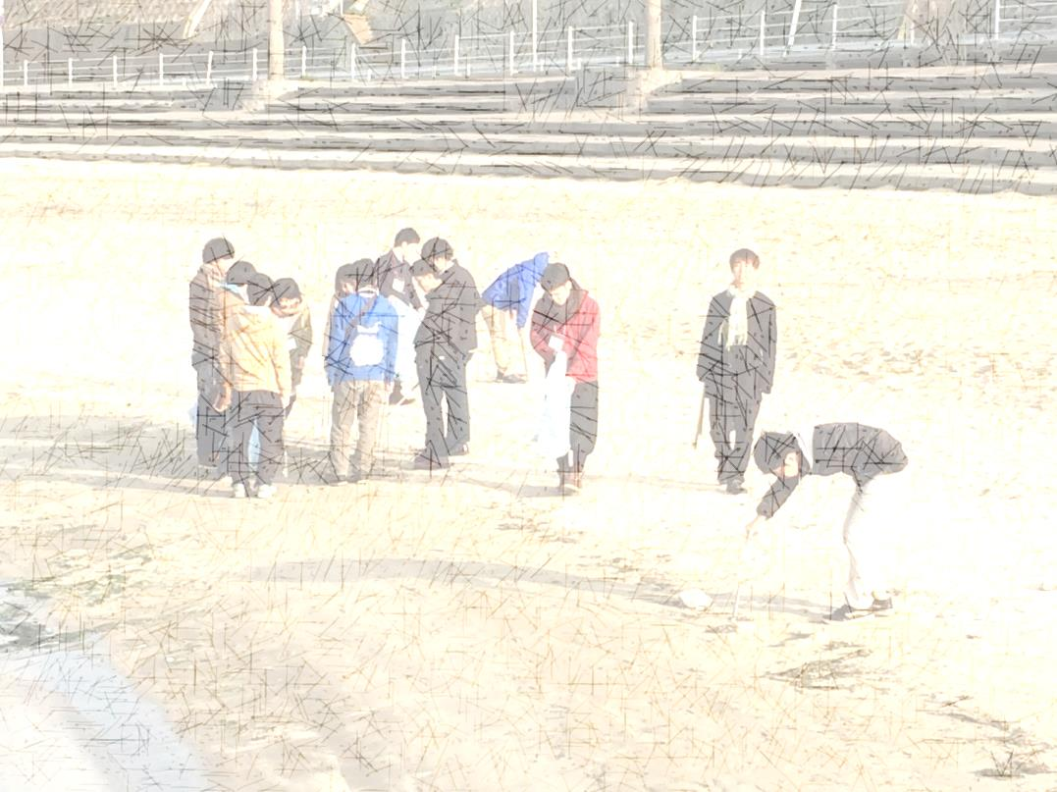
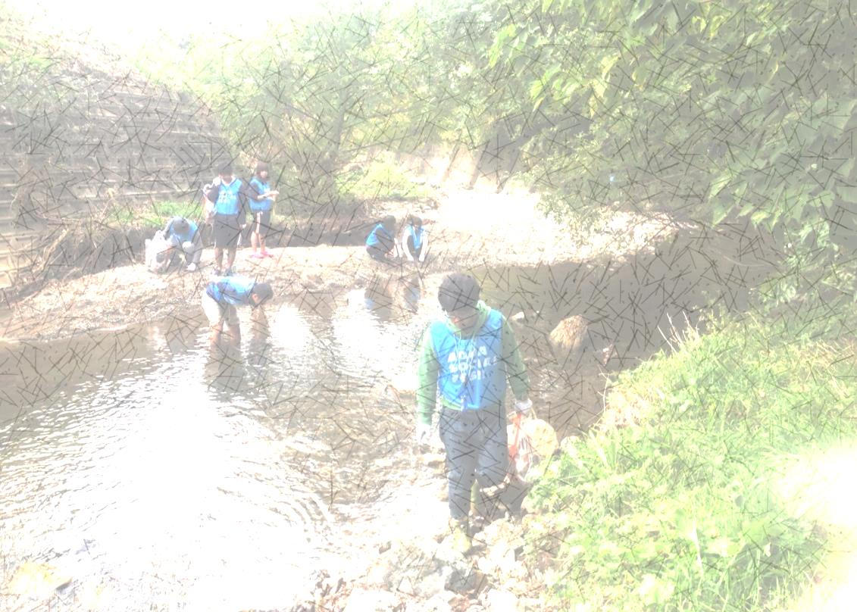
第３回
大阪府アドプト・プログラムのあり方懇話会
説明資料
平成30年2月21日（水）
大阪府庁 新別館北館４階 多目的ホール

Slide 2
アドプト・プログラムのあり方の検討にあたっての整理
団体・企業の課題・ニーズ等
（平成27年度アンケート結果より）
第１回・第２回懇話会を踏まえた整理
✿活動団体✿
≪課 題≫
●担い手が不足 ●地域の負担が多い
●アドプト・プログラムの認知不足
≪ニーズ≫
●他団体とのマッチングや情報提供
●技術的な支援、具体作業への支援
●物資・資金の支援
≪その他の意見≫
●まちがきれいになったという実感・満足感がある
●声をかけてくれる、感謝の言葉をくれる
●地域交流ができる、生きがいになる
✿企業(61社)など✿
≪課 題≫
●企業単独で取り組む際の制約や限界
●府の情報発信力 ●寄付の透明性
≪ニーズ≫
●所在地域でのｺﾐｭﾆﾃｨの発展
●ｲﾒｰｼﾞ・ﾌﾞﾗﾝﾄﾞ価値の向上
●活動への協賛・協力意向あり
『多様な主体がお互いにwin-winになるような仕組みを構築』
『質の向上、活性化 ～参加しやすいアドプト・プログラムへ～』
①参画しやすい、活動が発展できる仕組みを構築
●多様な主体（企業や学生等）が参画できるよう掲示板（ＨＰ等）
によるマッチングを行うことによる、ニーズへの対応
・学生と地域をつなぐ 【ex. 大阪大学ＧＥＣＳ＆トヨタ】
・活動団体と企業・団体をつなぐ 【ex. 食環協 補助金などの支援メニュー】
・公民連携デスクの活用
➣『より一層、学生・企業・団体との連携を深めていくには』
●公共空間利用における規制緩和などをわかりやすくＨＰ等で提示
・占用基準の緩和 【ex. オープンカフェ等、高架下空間、路上イベント】
➣『より一層、情報を広めていくには』
②団体・職員等のモチベーションアップを図る
●アドプトの意義、目的を再整理し共有を図り、定期的に交流できるような
仕組みをＨＰ、地域冊子等で公開していく
・過剰要求のある団体との意識共有化、及び各団体等への対応の
均一化を図り、職員の団体とのかかわり方を示していく
【ex. 共有する要綱・FAQの作成、 職員向けのハンドブック作成】
・行政職員と団体が交流を継続できる仕組づくり
【ex. 年２回以上の活動確認、感謝状等】
・情報の積極的な開示
【ex. 地域冊子等・大学通信などへの活動記事の掲載依頼等】
・活動が活発で意識が高い団体には、賑わいづくり、防災分野での連携、
インフラの不具合を通報してもらう等幅広い分野で連携を図る
➣『職員・団体・企業等の更なるモチベーション向上手法は』

Slide 3

アドプト・プログラムのあり方の検討にあたっての整理
●事務所におけるアドプト・プログラムに関する意見
アドプトの目的について共通認識が必要
若手が現場に行く時間を
確保
競争を促したり、誰かに負担が生じないようにする
押し付けにならない団体のﾓﾁﾍﾞｰｼｮﾝアップ方法を検討
過剰な要求を断れるよう、「できること」、「できないこと」をルール化
何らかの手法で団体と繋がれる手法を
検討
継続して学生・企業が関われる仕組みを検討
●地域力再生におけるアドプト・プログラムの位置づけ
●これまでの振り返り
地域力再生とは地域の方々が顔と顔が見える関係を持ち、
ネットワークを構築することにより、地域の課題を自分たちで解決
する力であり、アドプト・ﾌﾟﾛｸﾞﾗﾑもその一翼を担うものである。
● 清掃という取組みやすい活動を行政が制度化したことにより、公共空間で
様々な団体による活動が展開され、清掃以外の活動にも広がっている。
● 清掃・美化活動の継続により、インフラが活用されるとともに、地域住民が
定期的に顔を合わせる仕組みができ、地域が活性化した。
ハザードマップ
一方で…
地域
安全
センター
アドプト・
プログラム
アドプト・プログラムとは…
府民などの団体が公共スペースを「自分の子ども」に見立てて愛しみ（＝清掃・美化する）、行政が府民の清掃・美化活動を支援する仕組みのこと。
● 行政が先導したことにより、行政への過度な要求も出てきたことで職員が
対応に追われている。
地域力再生
● 数を競ったことで、手段が目的となっていった。
花いっぱいﾌﾟﾛｼﾞｪｸﾄ
地域の魅力・顔づくりﾌﾟﾛｼﾞｪｸﾄ
● 高齢化により、活動が困難な団体も増えている。
そのため
✤アドプト・プログラムは、「コミュニティの形成」「府民の社会参加を促進する場の提供」
「府民サービス」の向上を目指すプログラムとしてスタート
● どこかに負担がかかったり、活動が義務とならないよう、目的を共有し、
行政と地域がパートナーとして地域を活性化していく
➣ 地域や企業等の自主的な活動を行政がサポートする仕組みへ
≪団 体≫ 自分達のまちをきれいにすることでインフラを大切にする意識を向上させるとともに、
地域住民同士のつながりが生まれ、地域コミュニティの活性化に繋がる。
≪行 政≫ 府民の協力により行政の管理水準以上に、インフラが良好な状態に保たれるとともに、
地域住民同士のつながりが生まれることにより、防災力などの地域力向上が期待される。
さらに、アドプト団体は、行政施策の理解者でもあることから、行政の応援団にもなる。
方向性は
※行政は公共空間の管理者として、地域住民の活動をサポートすることに
より、質の高い都市の実現を目指す。
目的の明確化
自主的な活動の
サポート
職員負担の軽減

Slide 4
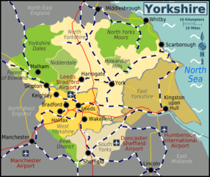



アドプト・プログラムのあり方検討に係る今後の方向性について（案）
目的の明確化
自主的な活動のサポート
職員負担の軽減
ルールの共有
持続できる仕組みづくり
所内での意識共有
ルールブック作成
積極的な情報発信
情報共有・地域協働マップ作成
≪職員・団体共有≫
アドプトの活動を広く知ってもらえるような情報発信を行う。
所内会議において随時、
情報共有
事務所内での情報共有
を図るため、アドプト実施
箇所等がわかるマップや
一覧を作成
アドプト・プログラムのルールブックの作成・共有
SNS等を活用した情報発信
・笑働facebook
・笑働twitter
・笑働ブログ
・笑働ＨＰ
アドプトで地域をきれいにしています！
✤✤✤✤
地域住民がよく利用するスーパー等でポスターを掲示
アドプト
ルールブック
職員
団体
活動資金の確保
ルールブックを作ることで事務所間の対応の
バラツキを防止
団体と共有できるルールブックを作ることで
できること・できないことを明確化し、共有する
笑働自販機プロジェクトや協会の補助制度等の活用により、活動資金の確保を図る。
（企業協賛）
感謝状の贈呈、協定解除、アンケートの実施
ハンドブック作成
感謝状の贈呈
協定の解除
≪職員向け≫
これまでのアドプト活動に対し・・・・・・・・・・・・・・・・・・・・・・・・・・・
感謝状
長く継続してもらっている団体に対し、節目で感謝状を贈呈することで感謝を伝え、モチベーションを継続してもらう。
活動の継続が困難な団体には協定を解除いただき、感謝状を贈呈する。
アドプト・プログラムも地域力再生の一翼であることを記載
アドプト
ハンドブック
異動等でアドプト担当者が替わっても、認識が引き継がれるよう、職員向けの心得を記載
モチベーションアップ（ほめる）の仕組みを構築⇒団体への満足度アンケートを実施

Slide 5

アドプト・プログラムのあり方検討に係る今後の方向性について（案）
活動の継続が
困難な団体
アドプト活動を
継続したい団体
アドプト活動に加えて
地域力再生になるような活動をしたい団体
ルールブックに基づき、協定を解除
これまでの活動に対して感謝状を贈呈
ルールブックを共有し、自主的に
清掃・美化活動を実施
ルールブックを共有し、自主的に
清掃・美化活動を実施いただいた
上で、地域力再生の取組みを
紹介し、誘導
市町村を始めとする多様な主体との連携・協働を強化するための場※を設置
≪イメージ≫
都市整備部の立ち位置
団体、協賛企業、学生、
府職員が一同に会し、
団体のニーズに対して協力してくれる企業、学生をコーディネート
こんな活動をしたい
学識等
金銭で協力できます！
団体のニーズと企業・学生のシーズをマッチング
団体の要望大会とならないように、中立な立場のコーディネータを外部に依頼
・まちづくり
・防災
・都市空間活用
人が足りない
活動に参加できます！
団体
企業・学生
※「大阪府都市整備部中期計画（案）」より抜粋

Slide 6



大阪府
アドプト・プログラム ルールブック
活動団体・職員共有
アドプト・ローﾄﾞ アドプト・リバー アドプト・シーサイド
平成30年●月
アドプト・プログラムって
どんなプログラム？
✤ 府民の皆さんが公共スペースをわが子のようにとらえ、
清掃・美化活動をしていただき、行政が活動を支援
するプログラムです。
▶プログラムの種類(P.●) ▶プログラムの目的・成り立ち(P.●)
アドプト・プログラムは
どうやって始められるの？
✤ 活動したい場所を所管している土木事務所に連絡
いただき、活動団体、大阪府、市町村で協定を締結
した後に、活動がスタートします。
▶所管する事務所(P.●) ▶手続き(P.●)
▶プログラムにおける役割(P.●)
アドプト・プログラムで
どんなことができるの？
✤ アドプト・プログラムは地域の方が清掃・美化活動を
通じて地域に愛着を持っていただくためのプログラム
です。そのための支援体制や、プログラムでできること、
できないことをまとめています。
▶活動の支援体制(P.●) ▶できること、できないこと(P.●)
▶活動の発展について（公共空間でできること等）(P.●)

Slide 7
職員のための
アドプト・プログラム ハンドブック
～『府民協働の心得』～
アドプト・ローﾄﾞ アドプト・リバー アドプト・シーサイド
平成30年●月
アドプト（府民協働）
における心得
✤ アドプト（府民協働）に携わるにあたり、府民協働
における職員としての心得など
▶府民協働の心得(P.●)
▶プログラムの成り立ちと趣旨(P.●)
アドプト（府民協働）
の進め方
✤ アドプト（府民協働）を進めていく、または、説明を
行うにあたって、職員が知っておくべき手続や役割
▶プログラムの手続(P.●)
▶活動における役割(P.●)
▶プログラムの活動支援体制(P.●)
アドプト（府民協働）
のルールとマナー
✤ アドプト（府民協働）するにあたって、お互いに留意
すべきルールとマナー
▶基本的なルールP.●)
▶安全に活動するためのマナー(P.●)
▶協働のマナー(P.●)

